Slide 1
STORAGE SYSTEM
김진영 권준성 이규탁 정은영

Slide 2
CONTENTS TITLE
01. 가설설정
02. ANAND
03. FMAX
04. 성능비교
05. 결론

Slide 3

01. 가설설정
■ 메모리 총 용량 (대체 블록 포함) 6.5MB
■ 대체 블록 313개(= 섹터 20000개)
■ 유효 데이터 저장공간 13000개 섹터. 한 섹터 당 512Byte
■ ANAND와 FMAX 모두 offset을 저장하는 여분의 영역을 준다.
■ OverWrite 발생 시 대체 블록에 자리가 없을 경우 혹은 할당된 대체
블록이 없을 경우 신규 블록을 할당한다.
■ 메모리에 모든 용량이 할당 되었으면 병합작업을 한다.
■ linux.txt 트레이스 파일 사용

Slide 4
02. ANAND
LBN | PBN
0 | 4
1 | 3
2 | 2
3 | 1
4 | 0
…
n
PBN 4
A
B
C
PBN100
D
E
(a) ANAND
W | 1 | A
W | 2 | B
W | 3 | C
W | 1 | D
W | 2 | E
 | 비유효데이터

Slide 5
02. ANAND
LBN | PBN
0 | 4
1 | 3
2 | 2
3 | 1
4 | 0
…
n
PBN 4
A
B
C
PBN100
D
E
(a) ANAND
W | 1 | A
W | 2 | B
W | 3 | C
W | 1 | D
W | 2 | E
 | 비유효데이터

Slide 6
LBN | PBN
0 | 4
1 | 3
2 | 2
3 | 1
4 | 0
…
n
02. ANAND
PBN 0
PBN 1
PBN 2
M
PBN 3
F
H
PBN 4
A
B
C
W | 1 | A
W | 2 | B
W | 3 | C
W | 1 | D
W | 2 | E
W | 5 | F
W | 5 | G
W | 7 | H
W | 10 | M
PBN 100
D
E
PBN 101
G
읽기 수행 시 혼란이 발생
=> 섹터 맵핑으로 변경
 | 비유효데이터

Slide 7
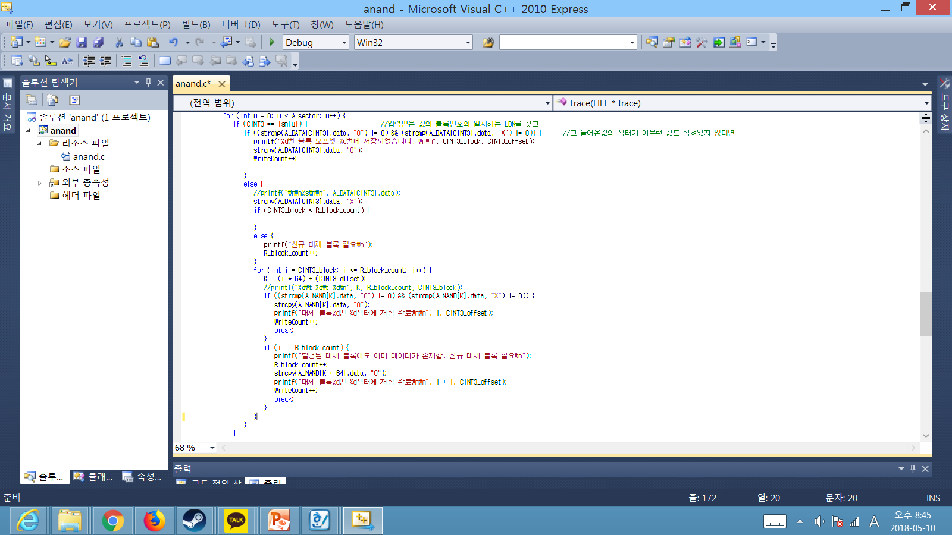
02. ANAND
■ 주요 소스 코드

Slide 8
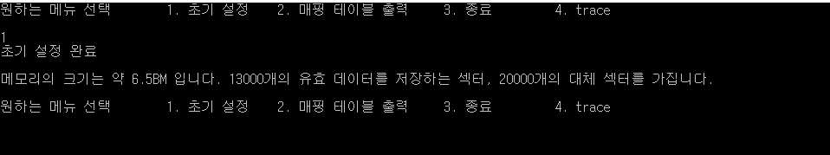
02. ANAND
■ 실행 화면 – 초기 설정

Slide 9
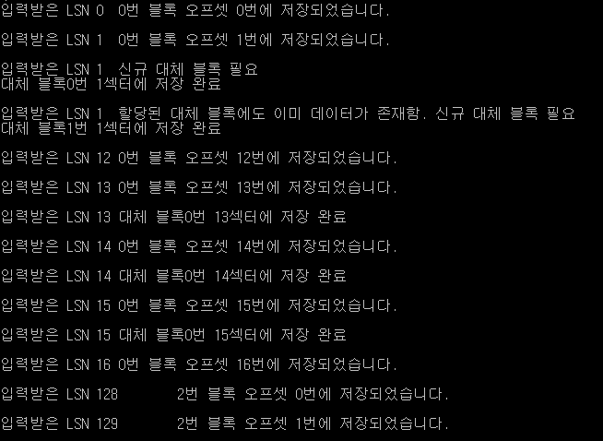
02. ANAND
■ 실행 화면 – 쓰기 수행

Slide 10
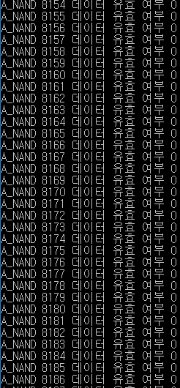
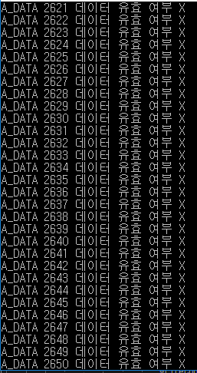
02. ANAND
■ 실행 화면 – 각 섹터에 저장된 데이터의 유효 여부
A_DATA는 데이터 섹터를 나타낸다.
대체 블록에 기록되었기 때문에 비 유효 데이터이다.
A_NAND는 대체 블록을 나타낸다.
각 섹터는 가장 최근에 쓰여진 데이터이기 때문에
유효 데이터 이다.

Slide 11
03. FMAX
LBN | PBN
0 | 4
1 | 3
2 | 2
3 | 1
4
…
n
PBN 4
A
B
C
PBN100
D | 1
E | 2
(b) FMAX
W | 1 | A
W | 2 | B
W | 3 | C
W | 1 | D
W | 2 | E
 | 비유효데이터

Slide 12
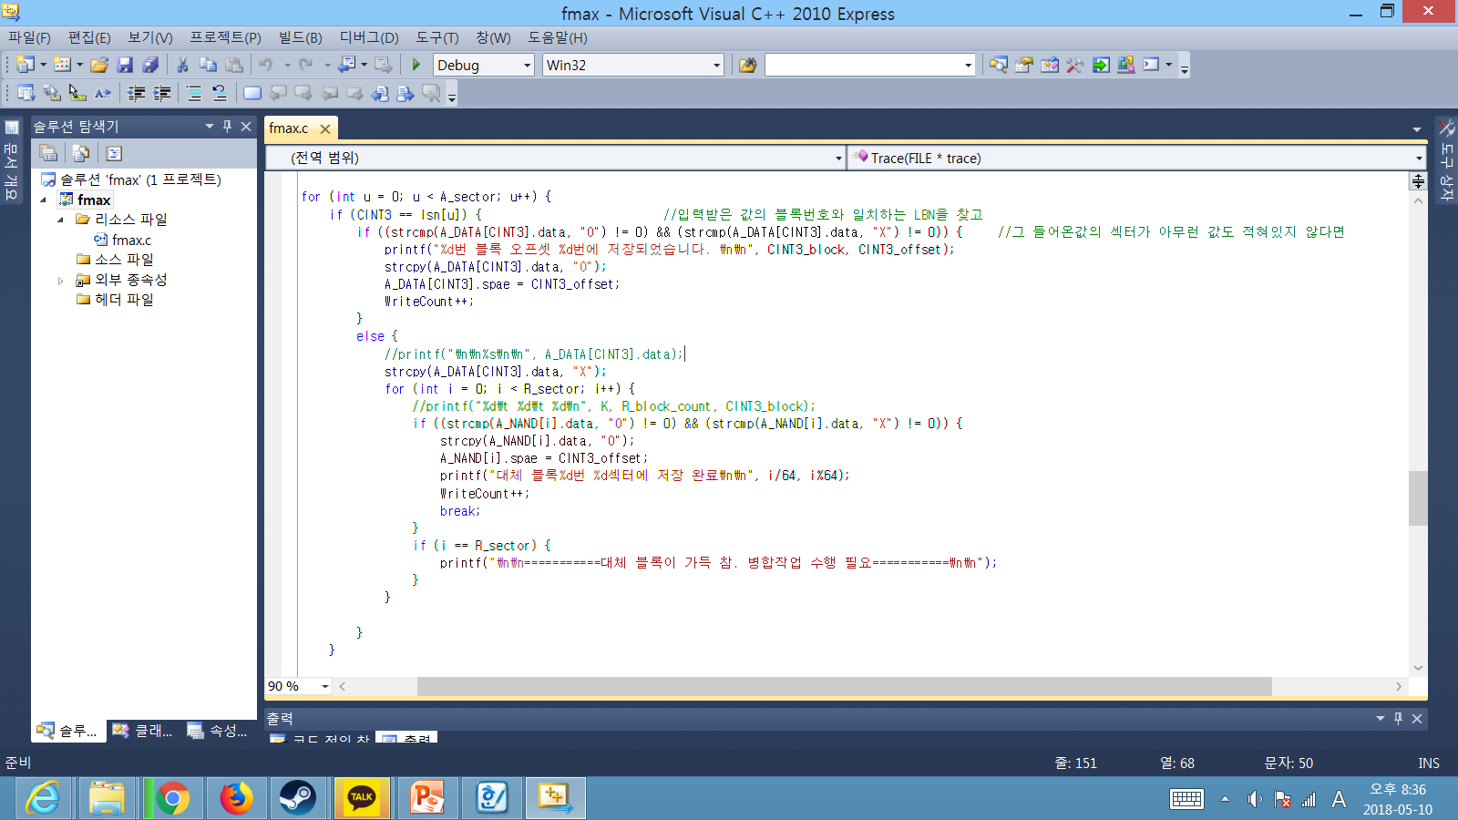
03. FMAX
■ 주요 소스 코드

Slide 13
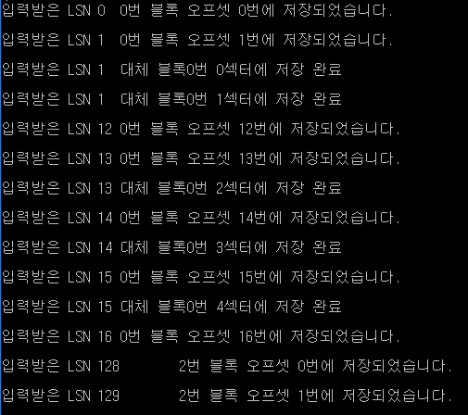
03. FMAX
■ 실행 화면 – 쓰기 수행

Slide 14
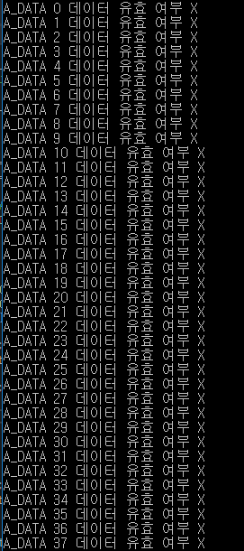
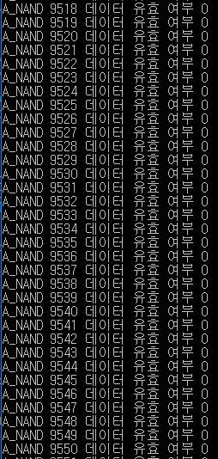
03. FMAX
■ 실행 화면 – 데이터의 유효 여부
A_DATA는 데이터 섹터를 나타낸다.
대체 블록에 기록되었기 때문에 비 유효 데이터이다.
A_NAND는 대체 블록을 나타낸다.
각 섹터는 가장 최근에 쓰여진 데이터이기 때문에
유효 데이터 이다.

Slide 15
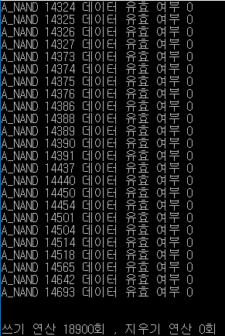
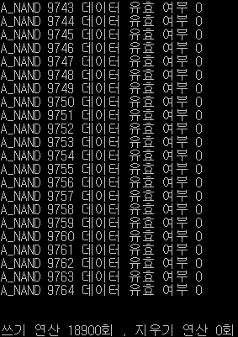
04. 성능비교
■ ANAND
■ FMAX
◎ ANAND와 FMAX의 결과 창을 본다면 쓰기 연산 횟수가 18900회로 동일하다. 그렇기 때문에 두 개의 성능은 같다고 할 수 있지만 이것은 병합작업을 수행하지 않았을 때의 이야기이다.

Slide 16
05. 결론
■ FMAX 와 ANAND의 알고리즘을 분석한 결과 병합작업을 배제하고
생각한다면 둘은 대체 블록에서 데이터를 저장하는 방식을 제외하곤
차이가 없기 때문에 쓰기연산횟수가 동일하게 나오고 따라서 성능의
차이가 없다.
■ 하지만 병합작업을 수행 한다면 FMAX가 병합작업이 ANAND에
비해 적게 일어남에 따라 지우기 횟수가 절감되기 때문에 FMAX가
ANAND보다 성능적 측면에서 좋다.

Slide 17
Thank you

